Slide 1
ΒΙΟΜΗΧΑΝΙΚΕΣ ΗΛΕΚΤΡΙΚΕΣ ΕΓΚΑΤΑΣΤΑΣΕΙΣ
ΧΑΡΑΚΤΗΡΙΣΜΟΣ ΕΓΚΑΤΑΣΤΑΣΕΩΝ
ΠΕΡΙΒΑΛΛΟΝ ΛΕΙΤΟΥΡΓΙΑΣ
ΠΟΙΟΤΗΤΑ ΤΡΟΦΟΔΟΣΙΑΣ
25-02-2021 .
ΔΙΔΑΣΚΩΝ: ΚΑΡΑΚΑΤΣΑΝΗΣ ΘΕΟΚΛΗΤΟΣ
Notes:
Κάντε κλικ για να προσθέσετε σημειώσεις

Slide 2
ΕΞΩΤΕΡΙΚΕΣ & ΠΕΡΙΒΑΛΛΟΝΤΙΚΕΣ ΕΠΙΔΡΑΣΕΙΣ
Α. Το φυσικό περιβάλλον
Θερμοκρασία ΑΑ 1-6
Υγρασία ΑΒ 1-6
Υψόμετρο AC 1-2
Παρουσία νερού AD 1-8
Παρουσία σκόνης AE 1-6
Διαβρωτικές ουσίες AF 1-4
Μηχανικές καταπονήσεις AG 1-3
Δονήσεις AH 1-3
Χλωρίδα AK 1-2
Πανίδα AL 1-2
Η/Μ επιδράσεις–Ιονισμός AM 1-6
Ηλιακή ακτινοβολία AN 1-3
Σεισμικές επιδράσεις AP 1-4
Ατμοσφαιρικές εκκενώσεις AQ 1-3
Κίνηση αέρα AR 1-3
Άνεμος AS 1-3
Β. Ο χρήστης
Ικανότητα BΑ 1-5
Επαφή προς γή BC 1-4
Συνθήκες εκκένωσης BD 1-4
Φύση υλικών BE 1-4
C. Το κτίριο
Υλικά κατασκευής CA 1-2
Δομή κτιρίου CB 1-4
A D 1 A E 5
B A 3 B D 2
C A 2 C B 2

Slide 3
Ηλεκτρομαγνητική Συμβατότητα
Μεταβολές υπέρτασης
Απότομες μεταβολές ισχύος
Ρεύματα εκκίνησης
Ρεύματα διαρροής
Αρμονικές συνιστώσες
Ανάγκη πρόσθετων γειώσεων
Συντήρηση – Έλεγχος
Άνετη περιοδική επιθεώρηση, δοκιμή, συντήρηση, επισκευή
Αποτελεσματικότητα μέσων προστασίας
Αξιοπιστία του εξοπλισμού
Εφεδρεία
Συστοιχίες συσσωρευτών
Ηλεκτροπαραγωγά ζεύγη
Ξεχωριστή τροφοδοσία από δίκτυο διανομής
Χρόνος
0 UPS
0,15 sec
0,50 sec
15 sec
>15 sec

Slide 4
ΠΡΟΣΤΑΣΙΑ ΣΥΣΚΕΥΩΝ IP (xy)
Ο πρώτος αριθμός x ( 0 έως 6) αφορά την προστασία από την είσοδο ξένων σωμάτων ή την επαφή με το ανθρώπινο σώμα και αντιστοιχεί στο μέγεθος των ξένων σωμάτων.
Ο δεύτερος αριθμός y ( 0 έως 8 ) αφορά την προστασία από την είσοδο νερού και αντιστοιχεί στην προσβολή του νερού που μπορεί να αντέξει η συσκευή.
Όσο μεγαλύτερος είναι ο αριθμός τόσο μεγαλύτερη είναι η προστασία της συσκευής.

Slide 5
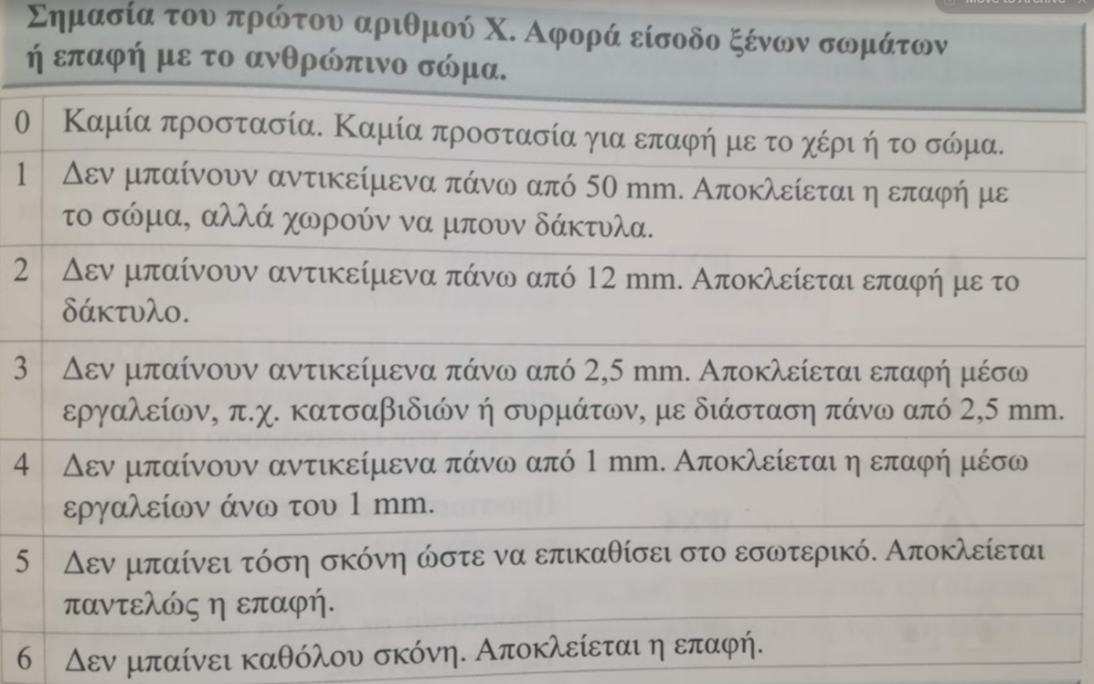

Slide 6
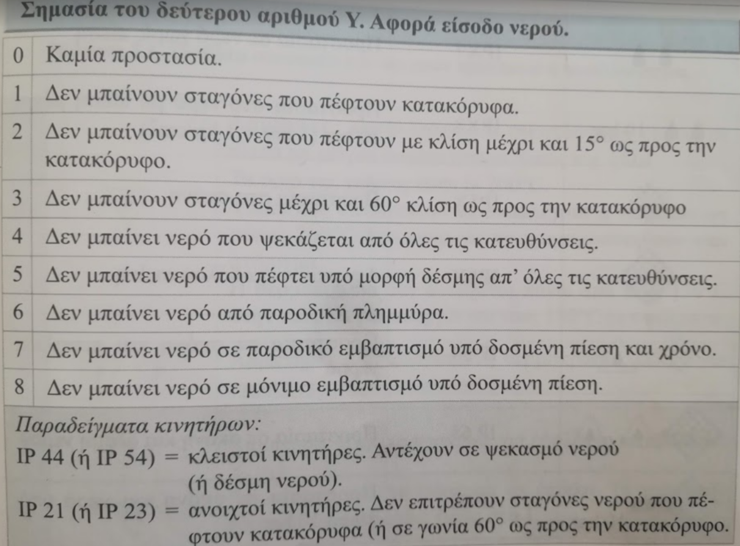

Slide 7
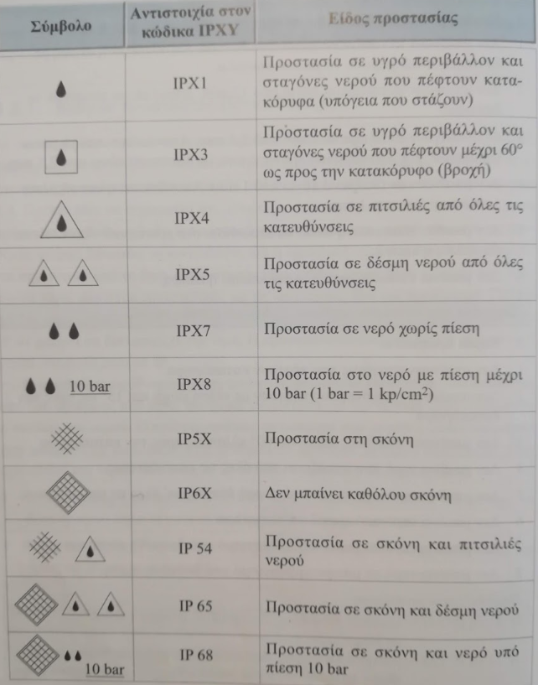

Slide 8
ΠΡΟΣΤΑΣΙΑ ΣΥΣΚΕΥΩΝ ΣΕ ΔΙΑΦΟΡΕΣ ΣΥΝΘΗΚΕΣ
Φωτιστικά σε γήπεδα, σε βιομηχανίες όπου υπάρχει πιθανότητα θραύσης του περιβλήματος τους.
Φωτιστικά σε εύφλεκτο περιβάλλον.
Υλικά π.χ. διακόπτες, λαμπτήρες σε ψυκτικούς θαλάμους.
Υλικά σε υψηλές θερμοκρασίες, π.χ. φώτα σε φούρνους.
Υλικά σε εκρηκτικό περιβάλλον.

Slide 9
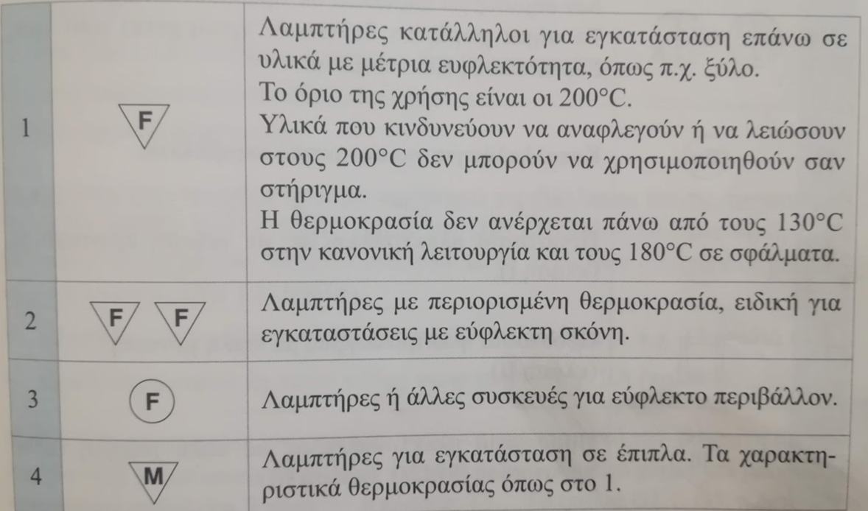

Slide 10
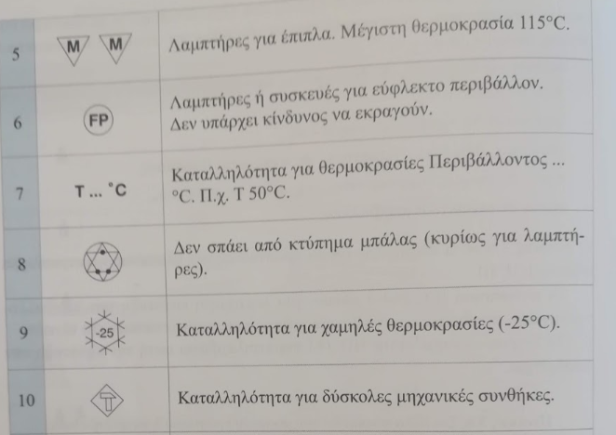

Slide 11
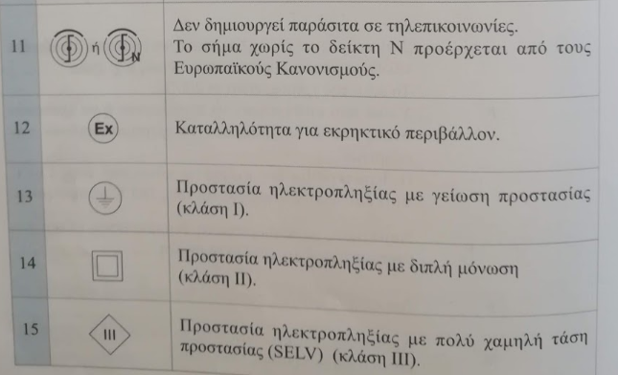

Slide 12
ΠΡΟΣΤΑΣΙΑ ΕΓΚΑΤΑΣΤΑΣΕΩΝ ΣΕ ΕΚΡΗΚΤΙΚΟ ΠΕΡΙΒΑΛΛΟΝ
Εγκαταστάσεις άντλησης πετρελαίου.
Πρατήρια και αποθήκες υγρών καυσίμων.
Χημική βιομηχανία, λιπάσματα.
Ορυχεία.
Πρατήρια και αποθήκες πυρομαχικών.
Εργοστάσια επεξεργασίας ξύλου, χαρτιού.
Βιομηχανίες πλαστικών.

Slide 13
ΑΙΤΙΕΣ ΑΝΑΦΛΕΞΗΣ ΣΕ ΒΙΟΜΗΧΑΝΙΚΕΣ ΕΓΚΑΤΑΣΤΑΣΕΙΣ
Ηλεκτρικοί σπινθήρες σε συλλέκτες μηχανών, σε επαφές διακοπτών ή ρελαί, σε ηλεκτροστατικές εκκενώσεις, σε εκκινητές λαμπτήρων φθορισμού.
Σπινθήρες από μηχανική κρούση ή τριβή, π.χ. Όταν «βρίσκει» κάπου ένας ανεμιστήρας που περιστρέφεται.
Υψηλή θερμοκρασία.
Βραχυκυκλώματα

Slide 14
ΚΛΑΣΗ ΘΕΡΜΟΚΡΑΣΙΑΣ
ΟΜΑΔΑ ΕΚΡΗΚΤΙΚΩΝ

Slide 15
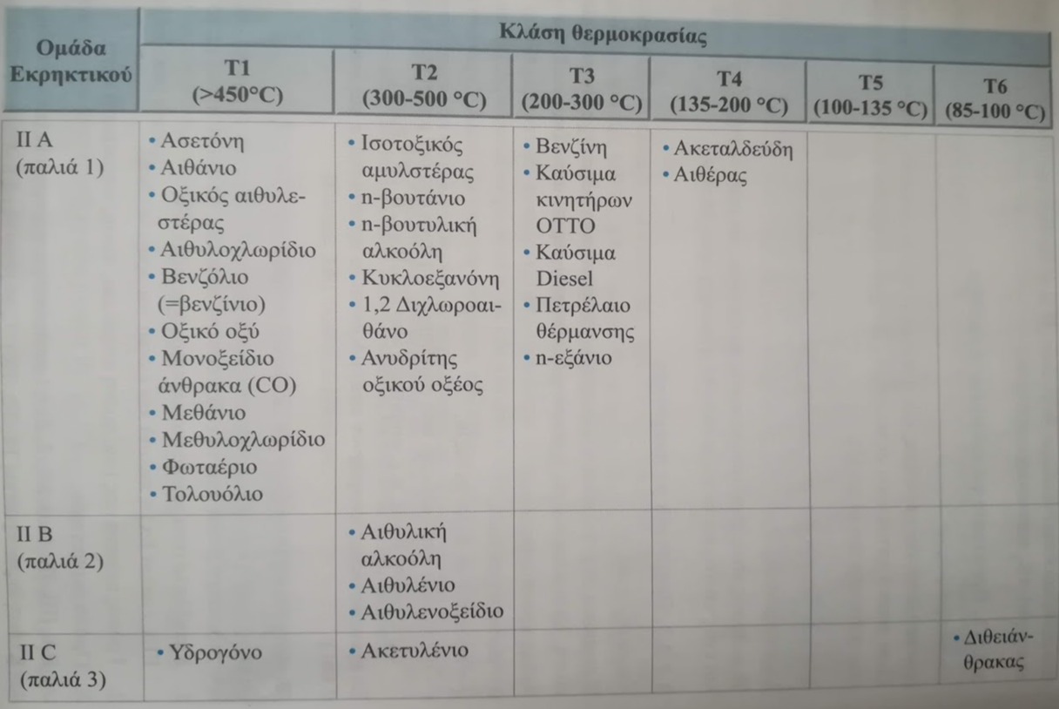

Slide 16
ΠΡΟΣΤΑΣΙΑ ΕΕx
ΕExe IIC T3
Με αυξημένη ασφάλεια: e
Δεν επιτρέπει σπινθήρες και η θερμοκρασία λειτουργίας είναι περιορισμένη.Τυπική κατασκευή σε κινητήρες βραχυκυκλωμένου κλωβού όπου αποκλείεται η έναυση του μίγματος.
Με κέλυφος: d
Το κέλυφος είναι τόσο ανθεκτικό σε πίεση ώστε αν γίνει έκρηξη να μην μεταδοθεί η έκρηξη προς τα έξω.
Με υπερπίεση: p
Η συσκευή είναι μέσα σε αδρανές αέριο με ελαφρά πίεση, έτσι αποκλείεται η είσοδος εκρηκτικού αερίου από έξω.
Άλλες προστασίες: 0 , q , i
Συσκευή με λάδι, με άμμο χαλαζία, με πολύ μικρή ενέργεια που εκλύεται από σπινθήρες <20μW και δεν προκαλεί έναυση.

Slide 17
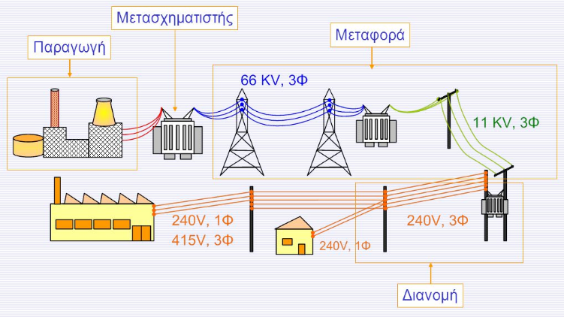
ΠΟΙΟΤΗΤΑ ΠΡΟΣΦΕΡΟΜΕΝΗΣ ΗΛΕΚΤΡΙΚΗΣ ΙΣΧΥΟΣ
Χ.Τ. < 1.000V τάση κατανάλωσης
M.T. 1000 μέχρι 20kV ή 22kV τάση διανομής
Υ.Τ. 20kV έως 150kV τάση μεταφοράς
Y.Y.T. 150kV έως 400kV
$$S = VI$$
$$P = I2 R$$
ΜΣ ανύψωσης
ΜΣ υποβιβασμού
ΜΣ μονάδας
ΜΣ διανομής
ΜΣ υποσταθμού
>250kVA

Slide 18
ΕΠΙΠΤΩΣΕΙΣ ΤΗΣ ΠΟΙΟΤΗΤΑΣ ΤΡΟΦΟΔΟΣΙΑΣ
Απρόβλεπτες διακοπές
Αρμονικές τάσης
Ταχεία μεταβλητότητα τάσης (Flicker)
Υπερτάσεις – Υποτάσεις
Μεταβολές στη συχνότητα
Un = 230 / 400 V ± 10% fn = 50 Hz ± 1%
Un = 15 ή 20 kV fn = 50 Hz

Slide 19
ΕΙΔΗ ΗΛΕΚΤΡΟΛΟΓΙΚΩΝ ΣΧΕΔΙΩΝ
Πολυγραμμικό σχέδιο
Μονογραμμικό σχέδιο
Ανάπτυγμα σχεδίου (διευθύνσεων ρεύματος)
Σχέδιο εγκατάστασης στην κάτοψη χώρου
Σχέδια καλωδιώσεων ηλεκτρολογικού εξοπλισμού
Λειτουργικά διαγράμματα
Μηχανολογικό σχέδιο ηλεκτρολογικών κατασκευών

Slide 20
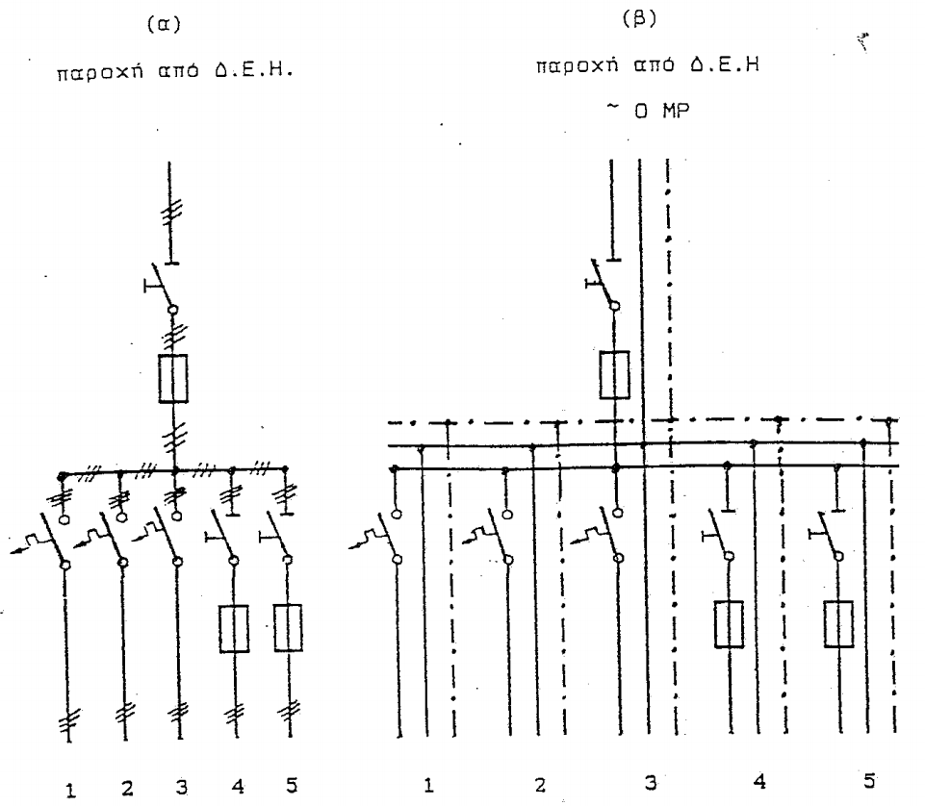

Slide 21
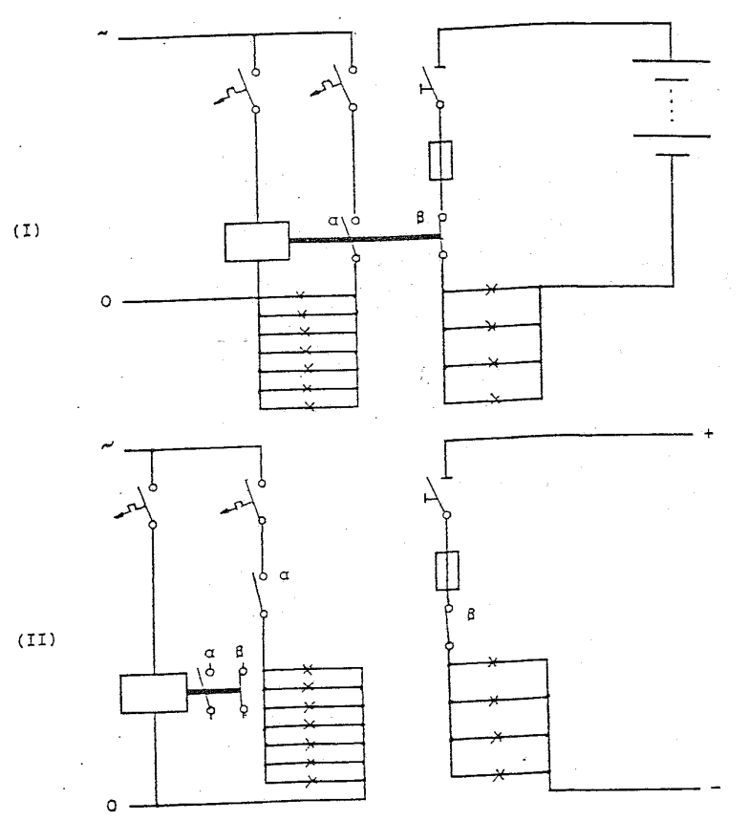

Slide 22
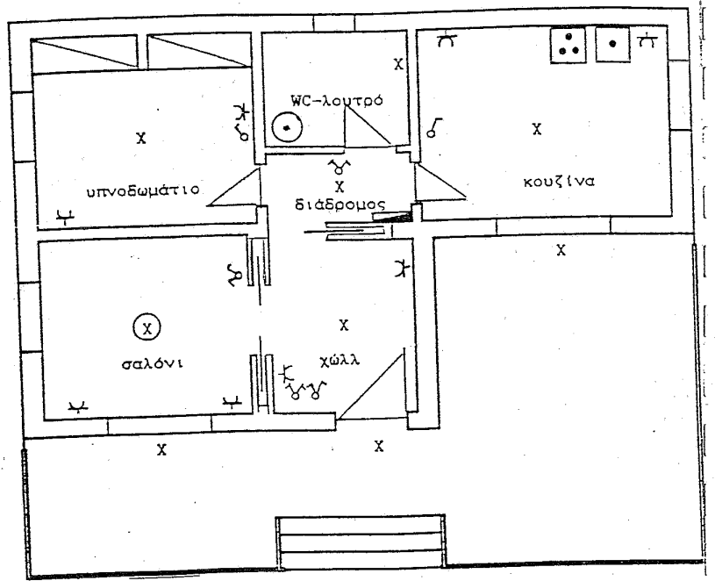

Slide 23
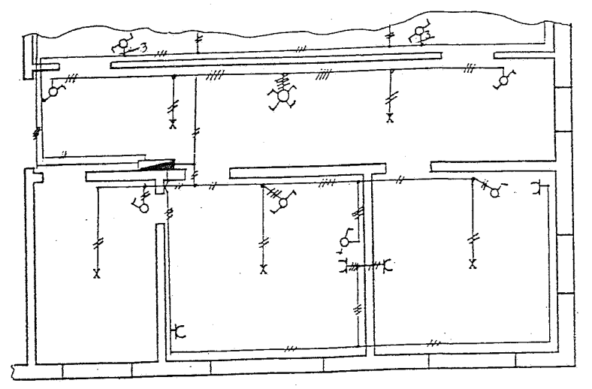

Slide 24
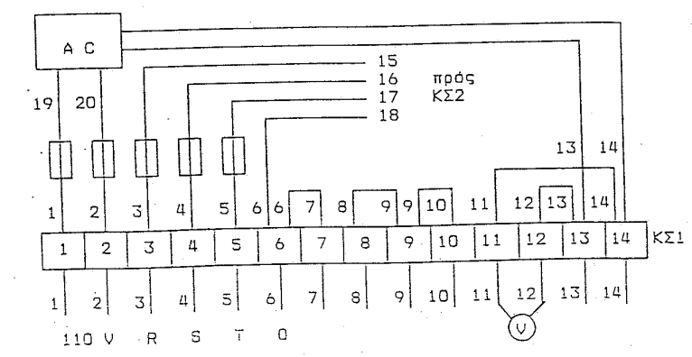

Slide 25
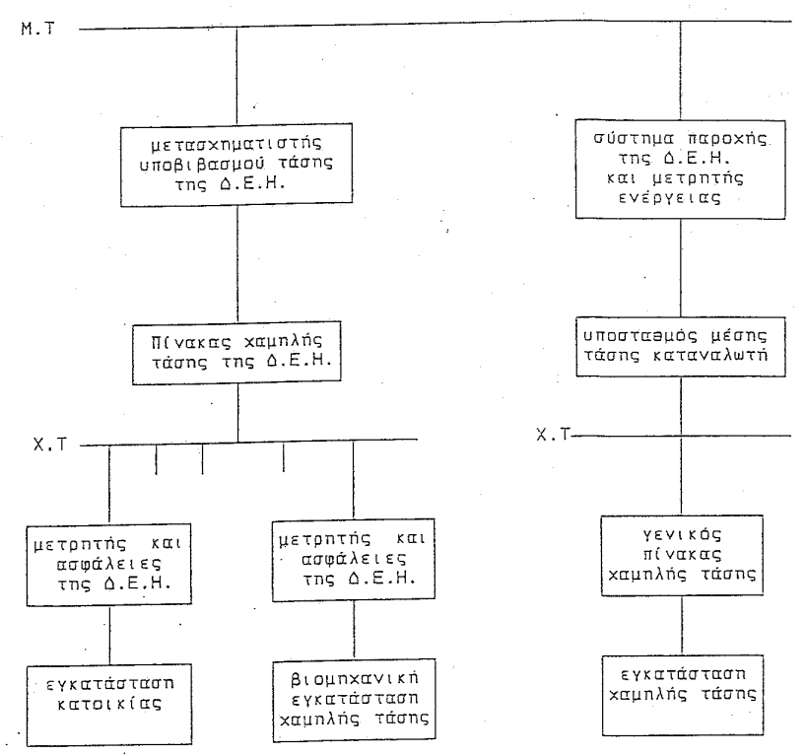

Slide 26
